Slide 1
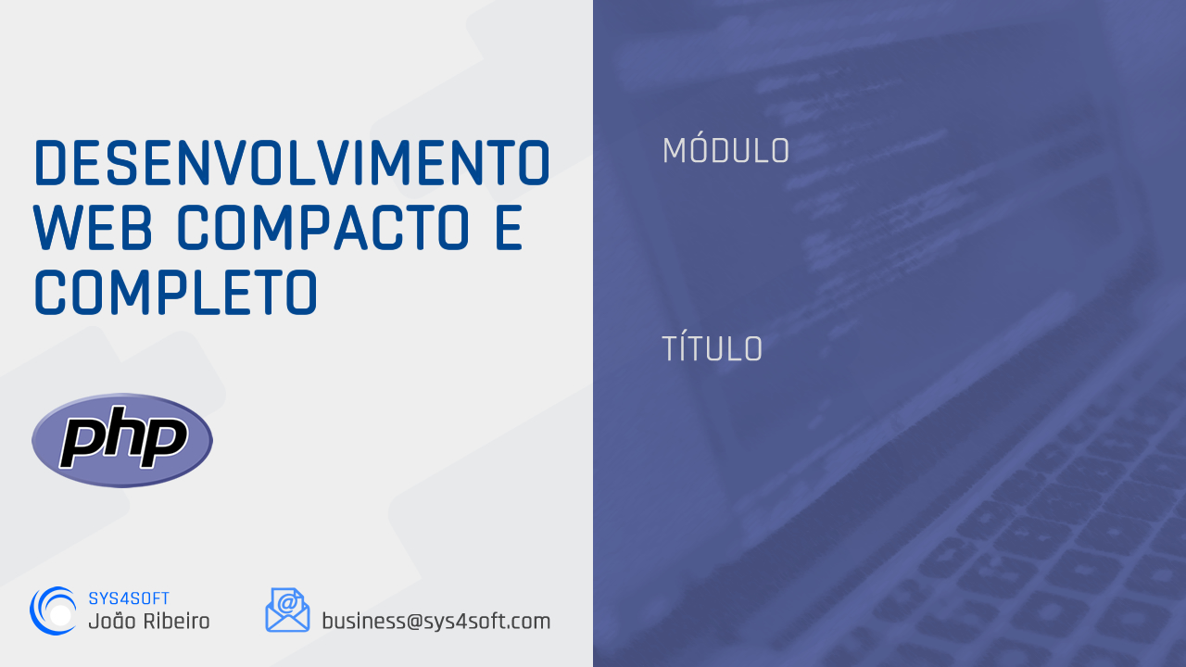
PHP Básico e Intermédio
Introdução do módulo
Nível de complexidade

Slide 2
PHP Básico e Intermédio
Introdução ao módulo
O que é o PHP?
PHP: Hypertext Preprocessure (Originalmente designada por Personal Home Page)
Linguagem de programação script, interpretada, que funciona do lado do servidor web, para a criação de conteúdo dinâmico nas páginas e aplicações web.
Linguagem interpretada vs Linguagem compilada

Slide 3
PHP Básico e Intermédio
Introdução ao módulo
O que é o PHP?
Linguagem script Server-side
É interpretada do lado do servidor
Permite comunicar com vários tipos de bases de dados
É uma tecnologia open source
É gratuita para uso particular ou comercial
Baseada na sintaxe da linguagem C
Simples de aprender, mas bastante extensa

Slide 4
PHP Básico e Intermédio
Introdução ao módulo
O que podemos fazer com o PHP?
Criar soluções completas para a web
Criar APIs para alimentação de dados do front end
Tratar a submissão de formulários, cookies, sessões, etc.
Manipulação direta de bases de dados
Manipulação de ficheiros e pastas do servidor
Criar sistemas completos (website, web apps, webservices)

Slide 5
PHP Básico e Intermédio
Introdução ao módulo
Como estudar o PHP (versão 8.x) ?
Vamos começar pelo básico e intermédio (PHP Procedural)
Depois vamos aprender Orientação a Objetos em PHP
Como comunicar com bases de dados
Conceitos mais avançados de PHP
Como criar do zero até à solução online
Boas práticas de programação com a linguagem

Slide 6
PHP Básico e Intermédio
Introdução ao módulo
O PHP ainda está “vivo”?
Já foi decretado o seu desaparecimento centenas de vezes
Continua a ser atualizado com muita frequência
Alimenta milhões de sistemas na web
Permite desenvolver soluções milionárias
É de fácil implementação do lado do servidor
Tem uma comunidade gigantesca de programadores

Slide 7
PHP Básico e Intermédio
Introdução ao módulo
Vamos começar por perceber como funciona o PHP

